Slide 1

新业态就业创业专项工程
直播带货选品策略
汇报人：
2025-10

Slide 2


目录
CONTENTS
01
直播带货行业概述
02
选品策略的重要性
03
选品核心原则与方法
04
西藏特色产品的选品策略
05
直播带货选品实操技巧
06
选品案例分析

Slide 3
PART
01
直播带货行业概述

Slide 4
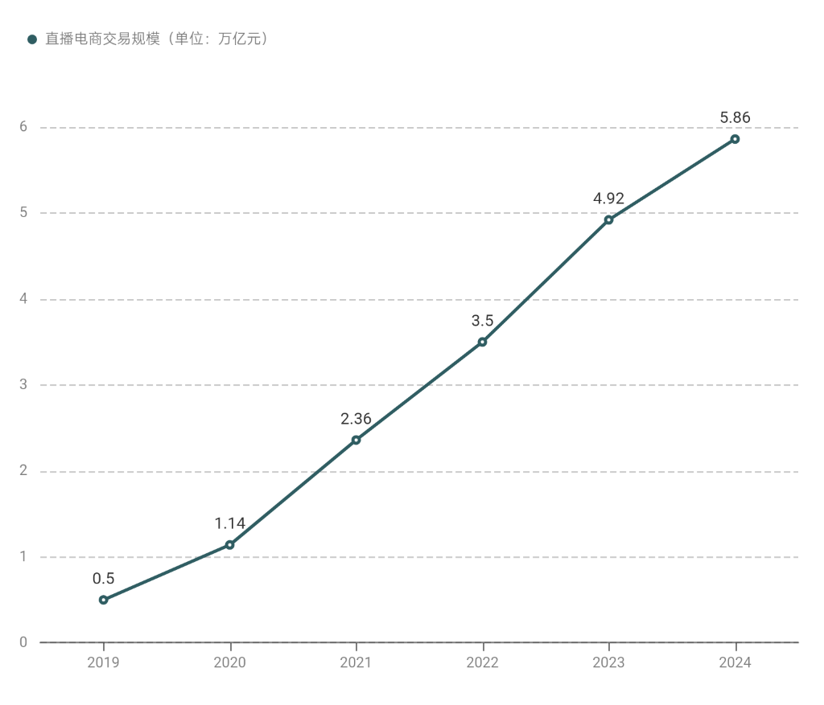
直播电商的发展现状
  爆发式增长后增速放缓: 2019-2024年直播电商规模增长10.5倍，但增速从2020年的227%降至2024年的19%，反映市场逐渐成熟。
  渗透率持续提升: 2023年直播电商占网络零售交易规模的31.9%，显示其已成为电商重要组成部分。
  用户消费能力增强: 2023年用户人均年消费额达8660元，同比增长17.03%，表明用户对直播电商的接受度和消费习惯已形成。
  监管趋严推动行业规范: 2023年《直播电商监督管理办法》出台，标志着行业从野蛮生长向规范化发展转变。

Slide 5



直播带货的核心优势
01
沉浸式购物体验
02
价格杠杆效应
通过主播实时演示、多角度展示、即时互动答疑，使商品展示维度增加5-8倍。消费者决策时间缩短至传统电商的1/3，冲动消费占比达42%。
借助平台流量补贴、品牌让利和规模效应，直播商品平均折扣率达30-50%。限时秒杀、买赠玩法使单品爆发力提升3-5倍，部分爆款单品单场销量突破10万件。
03
信任经济转化
04
数据驱动精准匹配
头部主播粉丝复购率超65%，私域流量转化率是公域的3.2倍。通过"人设打造+场景化直播"构建情感连接，退货率比传统电商低18个百分点。
基于用户画像的智能推荐使点击转化率提升40%，AI选品系统可将爆款预测准确率提升至82%。实时数据看板帮助优化讲解节奏，停留时长每增加1分钟转化率提升7%。

Slide 6
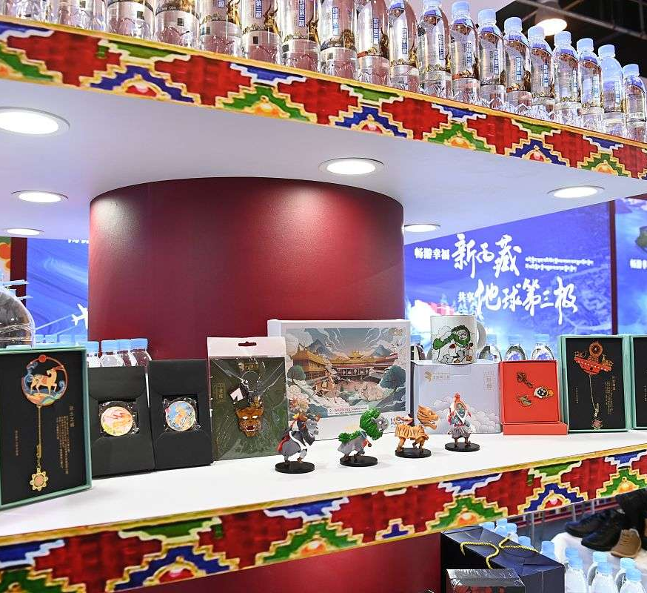
西藏大学生在新业态中的机遇
特色产品电商化
依托藏区特有的虫草、藏红花、牦牛肉等地理标志产品，通过"原产地直播+文化讲解"模式，溢价空间可达30-50%。2023年西藏农产品直播增速全国第一，达273%。
文旅融合新场景
结合藏族歌舞、唐卡艺术等文化元素打造差异化直播间，西藏文旅直播观看人次年增长480%。大学生可担任双语主播，同时服务汉藏消费者群体。
政策扶持创业
西藏自治区提供最高50万元创业补贴，3年免税政策，并建设7个直播电商产业园。2024年将培养2000名本土直播人才，相关岗位平均薪资较传统行业高42%。

Slide 7
PART
02
选品策略的重要性

Slide 8
选品对直播销量的影响
转化率提升
01
02
流量获取效率
精准选品能直接刺激用户购买欲望，数据显示匹配度高的商品转化率可提升3-5倍，例如美妆类目中的"小样+正装"组合策略可使客单价提升40%。
平台算法会优先推荐高成交直播间，选品结构合理（如福利款占比20%）的直播间自然流量获取效率比普通直播间高2.8倍。
03
04
复购率培养
口碑传播效应
通过数据分析选择具有高频复购特性的商品（如母婴用品、快消品），可使粉丝月均复购率达到35%以上，显著提升LTV（用户终身价值）。
选择质量过硬、性价比突出的商品（如工厂直供的源头好货），用户自发传播带来的二次转化可占总销售额的15-25%。

Slide 9


消费者需求与选品的关系
场景化需求匹配
价格带分层策略
根据用户使用场景选品（如夏季推"空调房保湿面膜"），通过痛点解决方案式选品可使点击率提升60%，例如户外用品直播间搭配场景化演示时停留时长增加2.3倍。
需建立"引流款（9.9元）-爆款（39-99元）-利润款（200+元）"的黄金比例结构，数据显示价格梯度合理的直播间GMV普遍高出同行47%。
数据驱动选品
结合第三方工具（如蝉妈妈、抖查查）分析品类趋势，实时跟踪竞品直播间热销榜，及时调整选品策略，可使选品准确率提升至82%。

Slide 10
选品与主播定位的匹配
01
02
03
04
人设一致性原则
专业背书要求
粉丝画像契合
场景化呈现能力
知识型主播适合选高客单价教育产品（如课程、书籍），而娱乐型主播更适合快消品，错配会导致转化率下降50%以上。
美妆类主播需具备成分分析能力，选品要侧重功效型产品；数码类主播则要突出参数对比，专业度匹配可使信任度提升70%。
25-35岁女性为主的账号应选家居、美妆品类，数据显示与粉丝画像匹配度每提升10%，ROI相应提高18%。
食品类主播需具备强感染力，选品要侧重视觉冲击力强的产品（如拉丝芝士、爆浆蛋糕），这类商品在试吃演示时转化率可达常规品的3倍。

Slide 11
PART
03
选品核心原则与方法

Slide 12
市场需求分析
消费者画像构建
行业趋势监测
竞品对标研究
通过大数据分析目标受众的年龄、性别、消费习惯等特征，建立精准的用户画像，为选品提供数据支撑。例如美妆类直播需重点关注18-35岁女性用户的护肤痛点。
定期查看电商平台热销榜单、社交媒体热搜话题，捕捉新兴消费趋势。如疫情期间居家健身器材需求激增300%。
分析头部直播间近30天爆款商品，提取价格带、功能卖点等关键要素。某零食直播间通过竞品分析发现9.9元小包装产品转化率最高。
季节性需求预判
场景化需求挖掘
建立季节性商品日历，提前2-3个月布局应季商品。羽绒服品类需在9月完成选品，抢占双十一流量窗口。
结合使用场景开发商品组合。露营装备直播间可搭配帐篷、折叠椅、便携炊具等场景化解决方案。

Slide 13
产品竞争力评估
01
核心卖点提炼
02
质量验证体系
产品需具备1-2个差异化卖点，如"3秒速热"的暖手宝比普通产品溢价30%仍热销。可通过FAB法则（Feature-Advantage-Benefit）梳理产品价值。
建立三级质检流程，包括厂家资质审查、样品实测、第三方检测报告验证。某美妆直播间因增加过敏测试环节退货率下降60%。
03
价格竞争力分析
04
用户体验优化
采用"金字塔"定价策略，设置引流款（低于市场价20%）、利润款（行业均价）、形象款（高端产品）的组合。
重点关注包装设计、使用便捷性等细节。某厨房用品通过改进开箱体验，客单价提升45%。

Slide 14
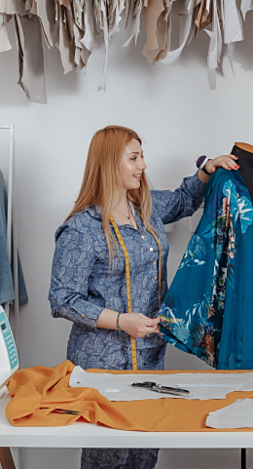
供应链与成本控制
柔性供应链建设
与具备小批量快反能力的工厂合作，实现7-15天快速补货。某服装直播间通过柔性供应链将滞销率控制在5%以内。
物流成本优化
采用产地直发模式减少中转环节，生鲜品类物流成本可降低40%。同时要评估供应商的48小时发货能力。
账期谈判技巧
争取30-60天账期缓解资金压力，大宗采购可要求阶梯返利。某家电直播间通过批量采购获得8%的额外返点。

Slide 15
PART
04
西藏特色产品的选品策略

Slide 16
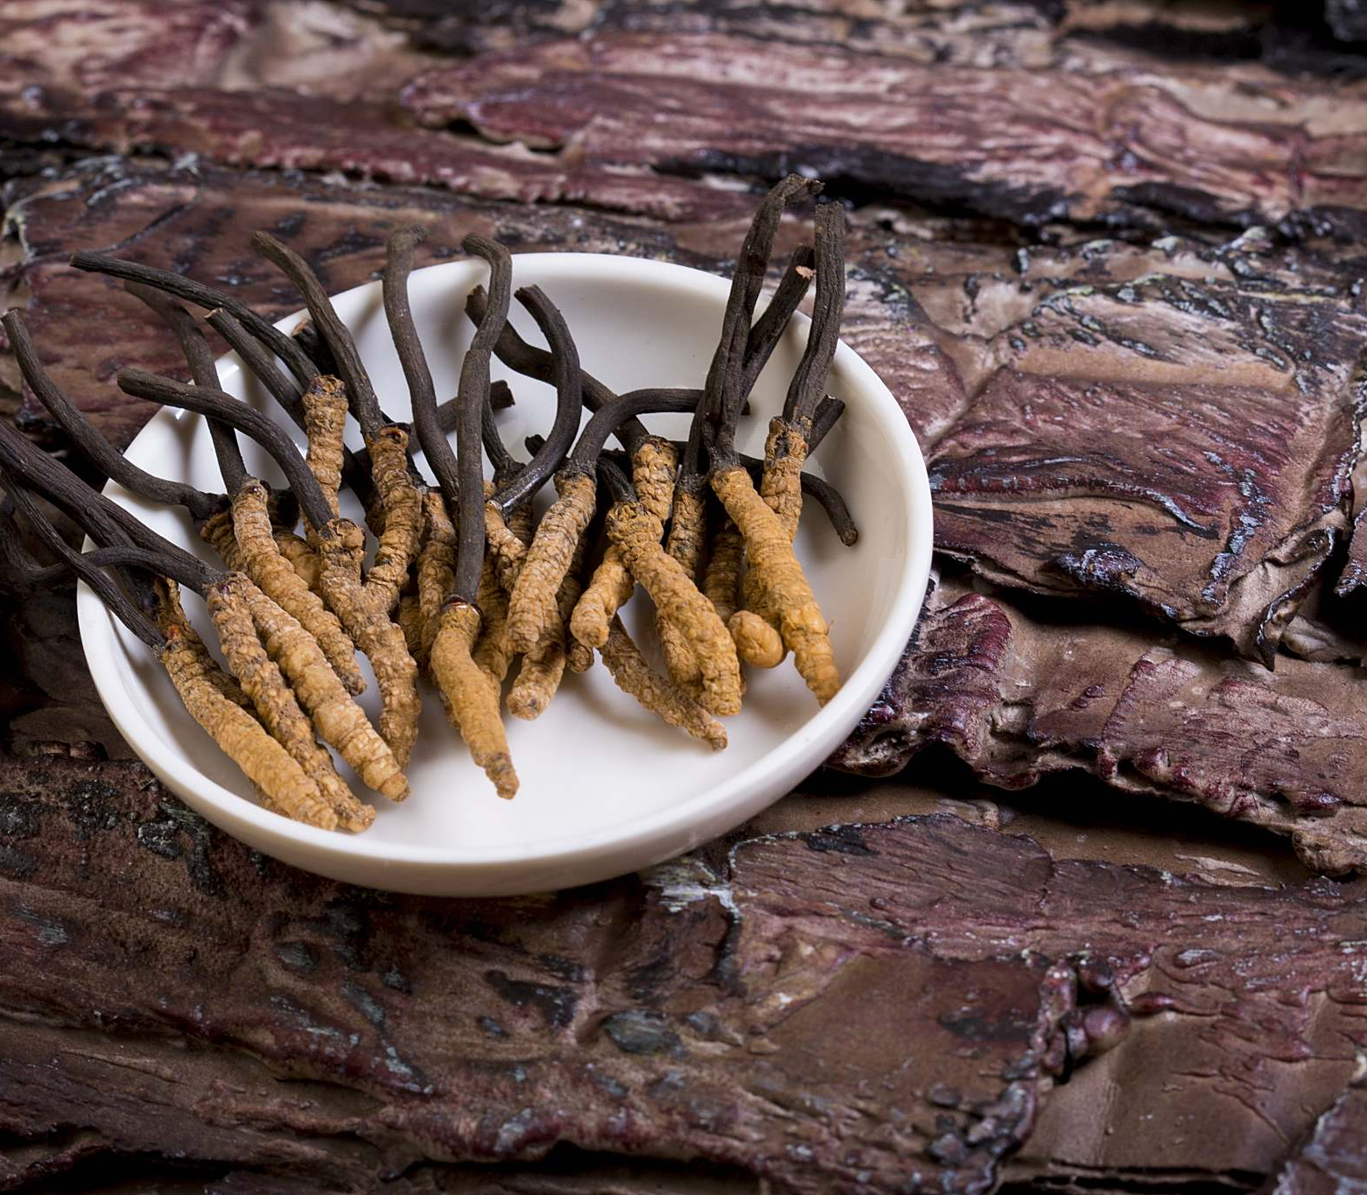
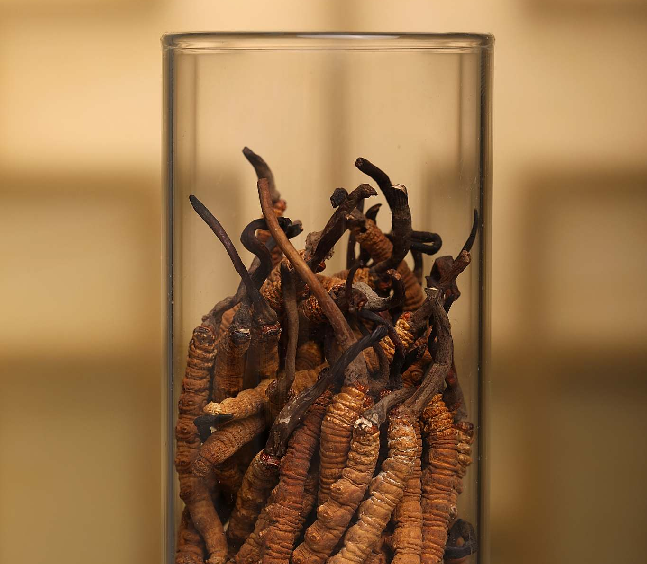

西藏特色产品的市场潜力
高原稀缺性价值
西藏独特的高原环境孕育了冬虫夏草、牦牛肉干、松茸等稀缺特产，这些产品因生长环境纯净、产量有限而具备天然溢价能力，符合高端健康消费趋势。
民族文化吸引力
藏药、唐卡、手工藏毯等产品承载深厚的藏族文化底蕴，能够吸引对民族文化感兴趣的消费者，形成差异化竞争优势。
电商增长数据支撑
2024年西藏农产品线上零售额同比增长91.1%，其中冬虫夏草、牦牛肉干等单品销售额突破千万元，验证了市场需求的爆发式增长。

Slide 17
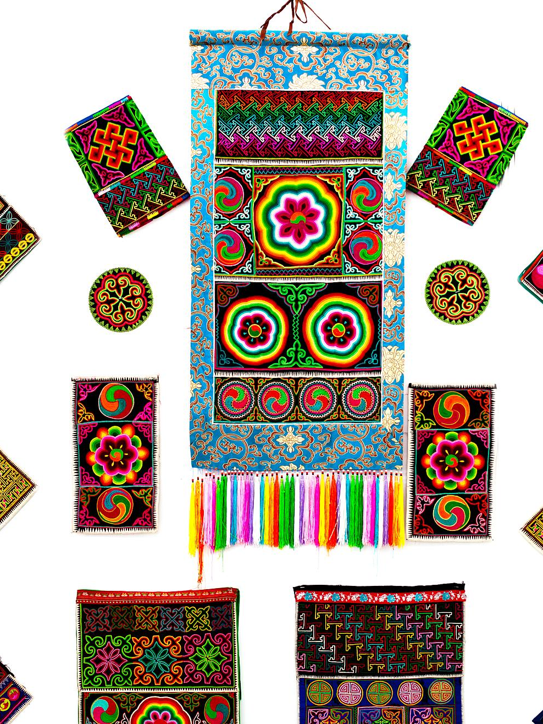
文化元素与产品包装
视觉符号植入
故事化内容赋能
包装设计可融入藏式吉祥八宝、转经筒等传统图案，搭配藏汉双语说明，既强化文化认同感，又满足游客的纪念品需求。
为产品附加“牧民传统工艺”“海拔4500米采摘”等场景故事，通过短视频或详情页呈现，提升情感共鸣与购买转化率。
环保材质创新
功能性包装升级
采用可降解的牛皮纸、木质礼盒等环保包装，呼应高原生态保护理念，同时满足高端礼品市场的审美需求。
针对易碎品（如藏红花）设计抗震防摔结构，或为牦牛肉干配备便携小包装，提升用户体验和复购率。

Slide 18
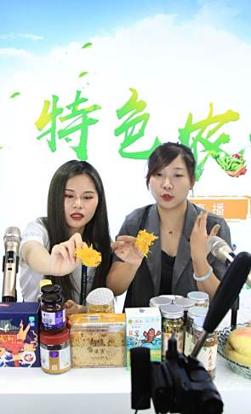
目标受众与推广方式
健康养生人群
通过“高原纯净”“零添加”等卖点切入中高端保健品市场，在直播间联合营养师进行专业讲解，强调产品检测报告和溯源信息。
文化旅游爱好者
在抖音、小红书等平台投放“西藏好物开箱”内容，结合布达拉宫、纳木错等IP打造联名款，吸引游客及文化收藏者。
Z世代尝鲜群体
开发牦牛乳奶茶粉、青稞能量棒等年轻化衍生品，通过B站UP主测评和微博话题营销（如#西藏零食盲盒#）引爆社交传播。

Slide 19
PART
05
直播带货选品实操技巧

Slide 20

数据分析工具的使用
平台热销榜单
定期查看抖音、淘宝等电商平台的实时热销榜单，结合行业趋势和季节性需求，筛选出潜在的高转化商品，避免盲目选品。
竞品分析工具
推荐使用蝉妈妈、灰豚数据等专业工具，通过分析竞品直播间的销量、转化率、观众停留时长等数据，挖掘爆品规律和用户偏好，为选品提供数据支持。
用户画像分析
利用后台数据分析工具（如巨量引擎）研究目标受众的年龄、性别、消费习惯等特征，确保选品与用户需求高度匹配，提升购买转化率。

Slide 21


样品测试与反馈优化
小批量测试
退货率监控
在正式直播前，先通过短视频或小范围直播测试样品，收集用户对产品外观、功能、价格的反馈，及时调整选品策略。
密切跟踪测试商品的退货率和售后问题，优先选择退货率低、售后问题少的产品，降低直播后的运营风险。
用户评论挖掘
A/B测试对比
仔细分析测试阶段用户的评论和私信反馈，重点关注产品质量、性价比、使用体验等核心问题，筛选出用户满意度高的产品。
对同类商品进行多轮A/B测试，比较不同价格、包装或赠品策略下的转化数据，最终确定最优选品方案。

Slide 22
选品组合与促销策略
03
限时促销策略
针对季节性商品或库存压力大的产品，设计"限时秒杀""前100名赠礼"等促销活动，利用稀缺性刺激用户快速下单。
02
场景化套装搭配
根据用户使用场景设计产品组合（如护肤套装、办公用品礼盒），通过捆绑销售提升客单价，同时减少用户决策时间。
01
引流款+利润款组合
选择1-2款低价高性价比商品作为引流款吸引流量，搭配3-5款高毛利商品作为利润款，平衡直播间GMV和利润率。

Slide 23
PART
06
选品案例分析

Slide 24
成功案例解析
01
李佳琦美妆专场
04
交个朋友直播间3C专场
通过精准定位年轻女性用户，选择高性价比国货美妆产品，结合"OMG"话术和限时折扣，单场GMV突破2亿，验证了垂直品类深度运营的价值。
采用"品牌专场+价格对比"策略，通过横向评测苹果、华为等旗舰机型，用专业参数解读建立信任感，转化率高达18%。
02
东方甄选农产品直播
05
鸿星尔克野性消费事件
依托新东方教师转型主播的知识型带货模式，精选各地特色农产品，通过文化故事赋能产品溢价，实现日均销售额3000万+。
抓住社会情绪热点，快速响应消费者爱国热情，通过直播间场景化展示产品细节和工厂实况，实现单日销售额增长52倍。
03
小米科技新品首发
利用品牌自有流量池，通过CEO雷军亲自演示产品黑科技，配合预售优惠和粉丝福利，创下智能家居品类单场5亿销售记录。

Slide 25
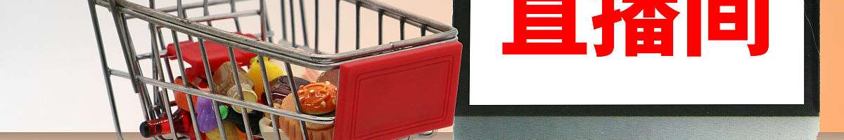
失败案例总结
某明星跨界带货翻车
高价保健品直播滞销
生鲜食品物流事故
山寨产品法律纠纷
缺乏产品专业知识，对家电功能讲解错误频出，导致退货率超40%，说明明星效应需匹配专业选品能力。
忽视直播间用户价格敏感特性，选择单价超2000元的保健器械，观看转化率仅0.3%，反映客单价与渠道特性错配问题。
未考虑冷链配送难度，选择时效性极强的海鲜产品，导致30%订单变质，凸显供应链适配的重要性。
为追求低价引进仿制大牌商品，遭遇品牌方起诉，单场损失超500万，警示选品必须严守知识产权红线。

Slide 26
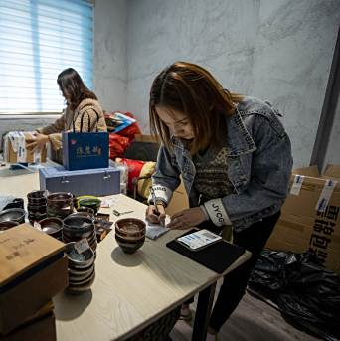
西藏大学生创业案例分享
高原特产组合营销
林芝大学生将松茸、牦牛肉干等特产组成"雪山礼盒"，通过讲述牧民故事打造情感链接，复购率达35%。
藏香非遗文化带货
拉萨大学生创业团队联合当地手艺人，通过直播间演示藏香制作工艺，用文化IP提升产品附加值，月销突破50万元。
唐卡艺术衍生品开发
日喀则学生将传统唐卡元素融入文创产品，采用"大师监制+学徒制作"模式，实现艺术价值与商业价值的平衡。

Slide 27

THANKS
感谢观看

